Slide 1





STAY OK
Rethinking wellbeing at workplaces in the EU SMEs
GEMEINSCHAFT
WELL-BEING
MODUL 5
2023-1-IT01-KA220-VET-000154571

Slide 2

ZUSAMMENFASSUNG
  Lektion 1: Einführung in das kommunale Wohlbefinden
    2.1 Einführung in das kommunale Wohlbefinden
    2.2 Bedeutung des gemeinschaftlichen Wohlbefindens
    2.3 Fallstudie zum kommunalen Wohlbefinden
  Lektion 2: Verständnis des Wohlbefindens in der Gemeinschaft
    3.1 Verständnis der verschiedenen Barrieren, mit denen die Arbeitnehmer konfrontiert sind
    3.2 Indikatoren für das Wohlbefinden einer Gemeinschaft
    3.3 Theoretischer Rahmen
  Lektion 3: Bewertung und Förderung des Wohlbefindens in der Gemeinschaft
    4.1 Bewertungsinstrumente und -methoden
    4.2 Strategien zur Verbesserung
    4.3 Bewährte Verfahren

Slide 3
ZUSAMMENFASSUNG
  Lektion 4: Zusammenarbeit und Engagement
    5.1 Einbindung von Stakeholdern
    5.2 Einbindungstechniken
    5.3 Aufbau von Partnerschaften
  Lektion 5: Wie KMU das Wohlergehen der Gemeinschaft unterstützen können
    7.1 Einführung in die Unterstützung der Gemeinschaft durch kleine Unternehmen
    7.2 Wirtschaftliche Beiträge
    7.3 Soziale Beiträge
    7.4 Beiträge zum Umweltschutz
    7.5 Beiträge zur Gesundheit
    7.6 Strategien zur Einbindung der Gemeinschaft
  Lektion 6: Schlussfolgerung und zukünftige Richtungen
    6.1 Zusammenfassung der wichtigsten Punkte
    6.2 Herausforderungen und Chancen
    6.3 Zukünftige Trends und Innovationen

Slide 4


Modul 5
Theoretische Kenntnisse:
Umfassendes Verständnis des Gemeinwohls durch KMU
Fertigkeiten:
Bewertung des Wohls der Gemeinschaft durch die Arbeit von KMU
Kompetenzen:
Kritisches Denken, Führungskompetenz und Nachhaltigkeitskompetenz

Slide 5






Lektion 1
Definition von Gemeinschaft
Wohlbefinden
Die Bedeutung der Gemeinschaft
Wohlbefinden
Fallstudie zur Gemeinschaft
Wohlbefinden

Slide 6
LEKTION 1
Einführung in das gemeinschaftliche Wohlergehen
DEFINITION VON GEMEINSCHAFTLICHEM WOHLBEFINDEN
"Das Wohlergehen einer Gemeinschaft ist die Kombination sozialer, wirtschaftlicher, ökologischer, kultureller und politischer Bedingungen, die von Einzelpersonen und ihren Gemeinschaften als wesentlich für ihr Wohlergehen und die Entfaltung ihres Potenzials angesehen werden (Wiseman und Brasher, 2008: 358).
Das Wohlergehen einer Gemeinschaft ist ein komplexes Konzept, das sich auf die Verflechtungen und gemeinsamen Erfahrungen innerhalb einer Gemeinschaft konzentriert und den Zugang zu Möglichkeiten und Ressourcen für eine hohe Lebensqualität gewährleistet.

Slide 7
LEKTION 1
Das Wohlergehen der Gemeinschaft in KMU bezieht sich auf ihre positiven Auswirkungen auf die Gemeinschaft, einschließlich Beschäftigungsmöglichkeiten, sozialer Zusammenhalt, wirtschaftliche Stabilität, kulturelle Erhaltung, ökologische Nachhaltigkeit und allgemeine Gesundheit der Gemeinschaft.
Gemeinschaftliches Wohlergehen in kleinen und mittleren Unternehmen (KMU)
  Schaffung von Arbeitsplätzen
  Sozialer Zusammenhalt
  Wirtschaftliche Stabilität
  Bewahrung und Förderung der lokalen Kultur und Traditionen
  Ökologische Nachhaltigkeit
  Gesundheit und Wohlbefinden
  Innovation
  Aktivitäten der sozialen Verantwortung der Unternehmen (CSR)

Slide 8


LEKTION 1
Fallstudie zum Wohlbefinden in der Gemeinde
Fit PRIME
FITPRIME IST EIN ITALIENISCHER FITNESS-MARKTPLATZ, DER EIN EINZIGES ABONNEMENT FÜR DAS TRAINING IN PARTNERSPORTZENTREN IN GANZ ITALIEN ANBIETET.
FITPRIME WIRD VON UNTERNEHMEN WIE SKY, NIKE, CAPGEMINI UND TETRAPACK GENUTZT, UM EINEN GESUNDEN LEBENSSTIL DURCH SPORTLICHE AKTIVITÄT, ERNÄHRUNG UND MENTALE GESUNDHEITSVORSORGE ZU FÖRDERN.
WIE WIRD DAS WOHLERGEHEN EINER GEMEINSCHAFT ÜBER DAS KÖRPERLICHE WOHLBEFINDEN IHRER MITGLIEDER HINAUS BERÜCKSICHTIGT, Z. B. DURCH SOZIALE, WIRTSCHAFTLICHE UND ÖKOLOGISCHE FAKTOREN?

Slide 9
Lektion 2
Untersucht verschiedene Dimensionen, die zu Gesundheit, Qualität,
und Lebensqualität beitragen.
Förderung der verschiedenen Aspekte des Wohlbefindens,
wie körperliche und geistige Gesundheit, wirtschaftliche Stabilität usw.
Wie verbessern diese miteinander verknüpften Elemente die Widerstandsfähigkeit der Gemeinschaft und das allgemeine
Wohlbefinden?

Slide 10

LEKTION 2
Das Wohlbefinden der Gemeinschaft verstehen
Geistiges und emotionales Wohlbefinden
Soziales Wohlbefinden
Wirtschaftliches Wohlbefinden
Ökologisches Wohlbefinden
Kulturelles Wohlbefinden
Sicherheit und Schutz
Governance und bürgerschaftliches Engagement

Slide 11
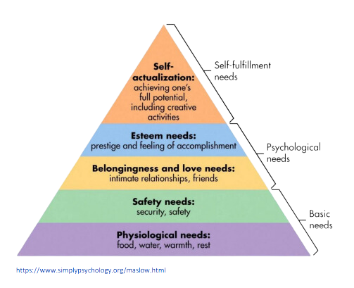
Indikatoren für das Wohlergehen der Gemeinschaft
Qualitative Indikatoren:
Interviews und Fokusgruppen, liefern subjektive Einschätzungen der Erfahrungen und Wahrnehmungen der Gemeindemitglieder.
Quantitative Indikatoren:
Sie basieren auf numerischen Daten, messen das Wohlbefinden der Gemeinschaft und liefern messbare Benchmarks für Vergleiche und die Entwicklung von Strategien.

Slide 12
Lektion 3
Die Bedeutung von Gesundheitsbewertungen, Erhebungen und Fokusgruppen in der Gemeinde.
Ermittlung von Bereichen, die Aufmerksamkeit erfordern, und Bewertung des Erfolgs von Maßnahmen.
Strategien zur Verbesserung des Wohlbefindens in der Gemeinde, wobei wirksame Initiativen und bewährte Verfahren hervorgehoben werden.

Slide 13




LEKTION 3
Bewertung und Förderung des Wohlbefindens der Gemeinschaft
Quantitative Methoden
Teilnehmende Beobachtung
Vertiefende Interviews
Fokusgruppen
Fallstudien
Erhebungen
Volkszählungsdaten
Qualitative Methoden
Kriminalitätsrate
Wirtschaftliche Indikatoren
Gesundheitsstatistiken

Slide 14

LEKTION 3
Umfragen in der Gemeinschaft und Feedback-Mechanismen:
Bewertung der Wahrnehmungen und Prioritäten der Einwohner in Bezug auf das Wohlbefinden der Gemeinschaft. Umfragen können per Post, über Online-Plattformen oder Veranstaltungen durchgeführt werden, während Feedback-Mechanismen den Dialog fördern.
Geografische Informationssysteme (GIS):
Die Technologie hilft bei der Analyse räumlicher Muster und Beziehungen und identifiziert Bereiche mit hohem Bedarf oder hoher Anfälligkeit. Die Ergebnisbewertung misst die Fortschritte bei der Erreichung der Ziele und die Auswirkungen auf breitere gesellschaftliche Veränderungen.
Analyse sozialer Netzwerke
Kartierung des Netzwerks
Identifizierung von Schlüsselakteuren
Stärke der Beziehungen
Informationsfluss
Ein gemischter Methodenansatz kombiniert quantitative und qualitative Erkenntnisse, um sowohl numerische Erfolge als auch qualitative Auswirkungen auf das Leben der Bewohner zu erfassen.

Slide 15



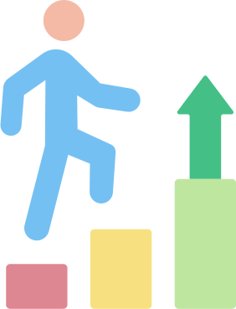


LEKTION 3
Strategien zur Verbesserung
Sicherstellung eines gleichberechtigten Zugangs zur Gesundheitsversorgung und zu sozialen Diensten:
Zusammenarbeit mit Gesundheitsdienstleistern, gemeinnützigen Organisationen und staatlichen Stellen, um Versorgungslücken zu schließen.
Aufbau einer robusten, gesunden Gemeinschaft:
Förderung der Inklusion, Würdigung der Vielfalt und des gegenseitigen Respekts.
Wirtschaftliches Wohlergehen:
Unterstützung lokaler Unternehmen und des Unternehmertums, um das Wirtschaftswachstum anzukurbeln, Arbeitsplätze zu schaffen und die Armut zu verringern.
Bildung:
Förderung des Einzelnen durch kommunale Lernzentren, Alphabetisierungs- und Digitalisierungsprogramme sowie Berufsausbildung.
Ökologische Nachhaltigkeit:
Förderung nachhaltiger Praktiken wie Energieeffizienz, Abfallvermeidung und Erhaltung der natürlichen Ressourcen.

Slide 16




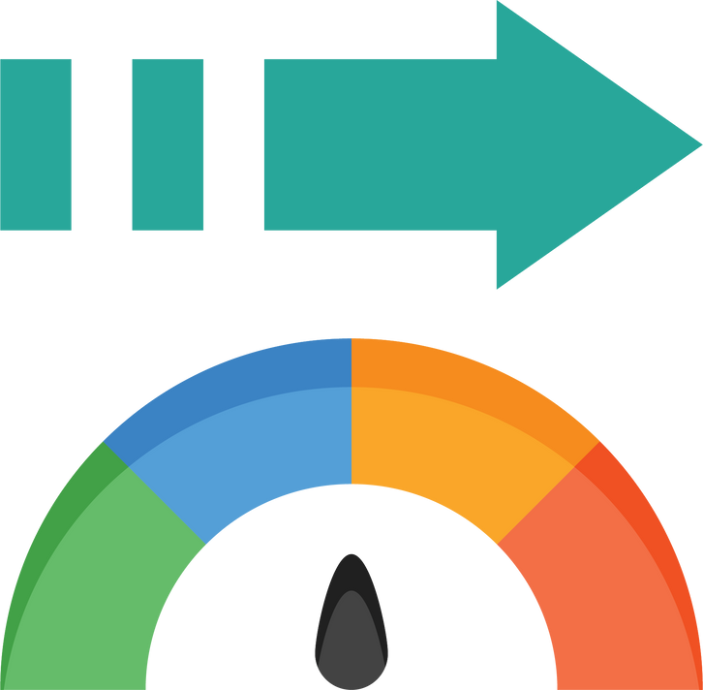

LEKTION 3
Strategien zur Verbesserung
Kulturelle Stärke und Vielfalt:
Würdigung des kulturellen Erbes und Förderung kreativer Aktivitäten.
Bürgerschaftliches Engagement und gute Regierungsführung:
Transparente und rechenschaftspflichtige Verwaltungsstrukturen, die die Einwohner in die Entscheidungsprozesse einbeziehen.
Berücksichtigung der sozialen Determinanten der Gesundheit:
Initiativen für erschwinglichen Wohnraum, verlässliche öffentliche Verkehrsmittel und Lebensmittelhilfeprogramme.
Kontinuierliche Bewertung und Anpassung:
Regelmäßige Bewertung der Maßnahmen und Einholung von Feedback zur Verbesserung der Strategien.

Slide 17

LEKTION 3
Bewährte Praktiken
Initiativen zum Wohlbefinden der Gemeinschaft sollten:
  umfassend sein, lokale Stärken nutzen und auf spezifische Bedürfnisse eingehen,
  sich an Daten und bewährten Verfahren orientieren und auf den einzigartigen Kontext jeder Gemeinschaft zugeschnitten sein.
Ganzheitlicher Ansatz
Beteiligung der Gemeinschaft
Partnerschaften &
Zusammenarbeit
Nachhaltigkeit

Slide 18
Lektion 4
Interessenvertreter
Engagement
Engagement
Techniken
Aufbau von
Partnerschaften

Slide 19


LEKTION 4
EINBINDUNG VON INTERESSENGRUPPEN
Stakeholder sind Einzelpersonen, Gruppen oder Organisationen, die ein Interesse am Erfolg von Wellness-Bemühungen haben oder diesen beeinflussen.
den Erfolg der Wellness-Bemühungen haben.
LOKALE REGIERUNG: spielt eine entscheidende Rolle bei der Regulierung und Finanzierung der öffentlichen Gesundheitspolitik und -programme
UNTERNEHMEN: leisten durch Programme zur sozialen Verantwortung von Unternehmen (CSR) einen Beitrag, indem sie Wellness-Programme finanzieren, Sachspenden anbieten...
NONPROFIT-ORGANISATIONEN: dienen als Brücke zwischen den Bedürfnissen der Gemeinschaft und den verfügbaren Ressourcen, organisieren Sensibilisierungskampagnen, bieten direkte Unterstützungsdienste...

Slide 20
LEKTION 4
STAKEHOLDER-ENGAGEMENT
Stakeholder sind Einzelpersonen, Gruppen oder Organisationen, die ein Interesse am Erfolg von Wellness-Bemühungen haben oder diesen beeinflussen.
den Erfolg von Wellness-Bemühungen haben.
GEMEINSCHAFTSMITGLIEDER: wichtig für die Anpassung von Wellness-Programmen an die tatsächlichen Bedürfnisse und Vorlieben.
BILDUNGSINSTITUTIONEN: liefern wertvolle Erkenntnisse durch Forschungsstudien zu Gesundheitsthemen in der Gemeinde.

Slide 21
LEKTION 4
ENGAGEMENTTECHNIKEN
Engagementtechniken beschreiben das Spektrum an Instrumenten und Strategien, die eingesetzt werden, um die aktive Beteiligung von Interessengruppen an gemeinschaftlichen Gesundheitsinitiativen zu gewährleisten.
WORKSHOPS UND SEMINARE
  Partizipative Veranstaltungen, die verschiedene Gruppen zusammenbringen, um Ideen, Strategien und Ergebnisse zu diskutieren.
  Sie enthalten oft interaktive Elemente, wie Gruppendiskussionen und Rollenspiele.
FOKUSGRUPPE
  Kleine strukturierte Diskussionen, die detaillierte Einblicke in die Einstellungen, Bedürfnisse und Präferenzen der Gemeinschaft geben.
  Sie ermöglichen es den Programmplanern, ihre Ansätze auf der Grundlage detaillierter Beiträge zu verfeinern.

Slide 22
LEKTION 4
EINBINDUNGSTECHNIKEN
Bewährte Verfahren zur Einbindung von Interessengruppen legen Wert auf offene und transparente Kommunikation, Einbeziehung und Nachbereitung.
UMFRAGEN UND FRAGEBÖGEN
  Sammeln Sie quantitative und qualitative Daten von einem breiten Publikum.
  Sie liefern wertvolle Kennzahlen, die bei der Entscheidungsfindung helfen und verbesserungswürdige Bereiche aufzeigen können.
DIGITALE VERBESSERUNG
  Soziale Medien, Online-Foren und mobile Anwendungen erleichtern Interaktion und Feedback in Echtzeit.
  Sie ermöglichen ein kontinuierliches Engagement und fördern das Gefühl der Beteiligung der Gemeinschaft.
LOKALE VERANSTALTUNGEN
  Messen, Feste und Gemeindetage spielen eine wichtige Rolle bei der Förderung des Engagements und der Sensibilisierung.
  Sie bieten den Einwohnern die Möglichkeit, sich in einer zwanglosen und angenehmen Umgebung mit Wellness-Programmen zu beschäftigen.

Slide 23
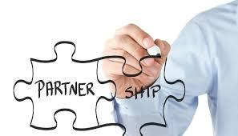
LEKTION 4
AUFBAU VON PARTNERSCHAFTEN
  Eine wirksame Zusammenarbeit zwischen verschiedenen Interessengruppen ist notwendig, um Wellness-Programme in der Gemeinde aufrechtzuerhalten.
  Diese Zusammenarbeit muss auf Vertrauen, Respekt und gemeinsamen Zielen beruhen. Effektive Kommunikation und Transparenz sind der Schlüssel zur Förderung des Vertrauens zwischen den Partnern.
  Die Einrichtung eines Bewertungs- und Überwachungssystems zur Verfolgung der Fortschritte, zur Ermittlung von Problembereichen und zur Anpassung von Plänen als Reaktion auf Anregungen ist Teil der Überwachung und Bewertung der Beziehung.

Slide 24
LEKTION 4
AUFBAU VON PARTNERSCHAFTEN
  Erstellen einer Kooperationsstrategie:
    Entwicklung eines Aktionsplans, der die Methoden, Ressourcen und Zeitpläne zur Erreichung gemeinsamer Ziele umreißt
  Ein Aktionsplan:
    Stellt einen Fahrplan für die Zusammenarbeit zur Verfügung, in dem die für die effektive Umsetzung von Wellness-Programmen erforderlichen Schritte festgelegt werden.

Slide 25
Lektion 5
Wirtschaftliche und soziale Beiträge
Beiträge zu Umwelt und Gesundheit
Strategien zur Einbindung der Gemeinschaft

Slide 26
LEKTION 5
EINLEITUNG
Diese Lektion zielt darauf ab, Inhabern und Managern von Kleinunternehmen das Wissen und die praktischen Strategien zu vermitteln, die sie benötigen, um aktiv zum Wohlergehen ihrer Gemeinschaft beizutragen.
Kleine Unternehmen können Initiativen ergreifen, die ihren Erfolg steigern und einen positiven und dauerhaften Einfluss auf ihr Gemeinwesen haben.

Slide 27




LEKTION 5
WIRTSCHAFTLICHE BEITRÄGE
Beschäftigungsmöglichkeiten
Investitionen in Arbeitskräfte
Entwicklung
Unterstützung lokaler Zulieferer
  Tragen Sie zur Entwicklung eines "Ripple-Effekts" bei, der den Geldfluss zwischen lokalen Unternehmen und Gemeinden aufrechterhält.
  Hilft der Wirtschaft der Gemeinde, zu expandieren und stabiler zu bleiben.
  Kleine Unternehmen können die Arbeitslosenquote senken und die wirtschaftliche Stabilität der Gemeinschaft verbessern
  Bieten Sie Praktika, Lehrstellen und Ausbildung am Arbeitsplatz an.
  Vermitteln Sie den Einheimischen nützliche Fähigkeiten und erhöhen Sie ihre Beschäftigungsfähigkeit.

Slide 28





LEKTION 5
SOZIALE BEITRÄGE
Kleine Unternehmen dienen als Katalysatoren für sozialen Zusammenhalt, kommunale Unterstützung und Integration.
Sie entwickeln sich häufig zu Zentren für soziale Interaktion und den Aufbau von Beziehungen innerhalb der Gemeinschaft.
Sie unterstützen regionale Organisationen, gemeinnützige Einrichtungen und Wohltätigkeitsorganisationen.

Slide 29

LEKTION 5
BEITRÄGE ZUM UMWELTSCHUTZ
-Unternehmen integrieren nachhaltige Praktiken in ihren Betrieb, sponsern regionale Umweltprogramme und legen Grünflächen an.
-Unternehmen können ihren ökologischen Fußabdruck verringern, indem sie umweltfreundliche Waren einführen, Abfall reduzieren und Energie sparen.
-Die Teilnahme an oder die Unterstützung von regionalen Umweltprogrammen ist eine weitere wirksame Methode, mit der kleine Unternehmen das Wohl der Umwelt fördern können.

Slide 30


LEKTION 5
BEITRÄGE ZUR GESUNDHEIT
-Zugang zu gesunden Lebensmitteln
Wellness-Programme oder Fitness-Anreize
FÖRDERUNG EINES GESUNDEN LEBENSSTILS
-Bereitstellung von Ressourcen zur Stressbewältigung
-Angebot von Beratungsdiensten für Mitarbeiter
UNTERSTÜTZUNG DER PSYCHISCHEN GESUNDHEIT
PARTNERSCHAFTEN MIT LOKALEN GESUNDHEITSDIENSTEN
-Organisieren Sie gesundheitsbezogene Aktivitäten.
-Angebot medizinischer Dienstleistungen vor Ort

Slide 31
LEKTION 5
STRATEGIEN ZUR EINBINDUNG DES GEMEINWESENS
Einbindung lokaler Interessengruppen, um sicherzustellen, dass die Bemühungen des Unternehmens mit den Bedürfnissen und Prioritäten der Gemeinschaft übereinstimmen.
Aktives Zuhören, um Hilfsinitiativen an die tatsächlichen Bedürfnisse des Gemeinwesens anpassen zu können.
Aufrechterhaltung von Transparenz und Rechenschaftspflicht, um Vertrauen zu schaffen.

Slide 32
Lektion 6
Fallstudien
Herausforderungen und Chancen
Zukünftige Trends und Innovationen

Slide 33


Lektion 6
FALLSTUDIEN: GOOGLE
-Google ist bekannt für seine innovative Arbeitsplatzkultur und Wohlfühlprogramme.
-Initiativen zum Wohlbefinden haben zu einem hohen Maß an Mitarbeiterzufriedenheit und -bindung geführt.
-Das Unternehmen zählt weltweit zu den besten Arbeitsplätzen und ist für seine unterstützende und innovative Kultur bekannt.

Slide 34
  Lektion 6
FALLSTUDIEN: GOOGLE
Schlüsselkomponenten der Wohlfühl-Programme von Google
KÖRPERLICHES WOHLBEFINDEN
  Hochmoderne Fitnesseinrichtungen
  Wellness-Programme
  Erholungsgebiete und Wanderwege
SOZIALES WOHLBEFINDEN
  Teambuilding-Aktivitäten
  Scoail-Veranstaltungen
  Gruppe für Emplotee-Ressourcen
UNTERSTÜTZUNG DER PSYCHISCHEN GESUNDHEIT
  Beratungsdienste
  Workshops zur Stressbewältigung
  Tage der psychischen Gesundheit
  Achtsamkeitsprogramme
BERUFLICHE ENTWICKLUNG
  Umfassende Schulungsprogramme
  Workshops zur beruflichen Entwicklung
  Möglichkeiten zur Weiterbildung

Slide 35

  Lektion 6
FALLSTUDIEN: AMAZON
Eines der größten E-Commerce-Unternehmen der Welt.
-Es hat mehrere Initiativen zur Verbesserung des Wohlbefindens am Arbeitsplatz eingeführt.
-Amazon verfeinert seine Programme ständig, um den Bedürfnissen seiner vielfältigen Belegschaft besser gerecht zu werden.

Slide 36
  Lektion 6
FALLSTUDIEN: GOOGLE
Schlüsselkomponenten der Wohlfühl-Programme von Amazon
KÖRPERLICHE GESUNDHEIT UND SICHERHEIT
  Ergonomische Verbesserungen & regelmäßige Gesundheit
  Sicherheitstraining
  Wellness-Programme
UNTERSTÜTZENDES ARBEITSUMFELD
  Affinitätsgruppe
  Mentorenprogramme
  Diversity-Schulungen
RESSOURCEN FÜR PSYCHISCHE GESUNDHEIT
  Beratung und Hotlines
  Flexible Arbeitszeiten
  Optionen für Fernarbeit
KARRIEREENTWICKLUNG UND WACHSTUM
  Kurse zur Entwicklung von Führungskräften
  Erstattung von Studiengebühren für Weiterbildung
  Förderung der internen Mobilität

Slide 37

  Lektion 6
ERFAHRUNGEN UND BEWÄHRTE VERFAHREN
1. integrierte Strategien zum Wohlbefinden
Unternehmen können ein förderliches Umfeld schaffen, das die Zufriedenheit und Produktivität der Mitarbeiter steigert.
2. mitarbeiterorientierter Ansatz
Erfolgreiche Programme zum Wohlbefinden stellen die Bedürfnisse und Präferenzen der Mitarbeiter in den Vordergrund.
4.das Engagement der Führungsebene
Wenn Führungskräfte dem Wohlbefinden Priorität einräumen, ermutigt dies die Mitarbeiter, sich an den Initiativen zu beteiligen und davon zu profitieren.
3 Umfassende Unterstützungssysteme
Sie stellen sicher, dass die Mitarbeiter die Ressourcen haben, die sie für ihr Wohlergehen benötigen.
5. Anpassungsfähigkeit und Innovation
Die regelmäßige Aktualisierung und Verfeinerung von Initiativen auf der Grundlage von Rückmeldungen und sich ändernden Bedürfnissen hilft
ihre Wirksamkeit und Relevanz zu erhalten.

Slide 38



  Lektion 6
HERAUSFORDERUNGEN UND CHANCEN
  Eine genaue und sachdienliche Datenerhebung ist schwierig, vor allem in unterschiedlichen und dynamischen Gemeinschaftskontexten.
  Die Überwindung tief verwurzelter sozialer, wirtschaftlicher und ökologischer Ungleichheiten erfordert anhaltendes Engagement und konzertierte Anstrengungen.
Herausforderungen
  Neue Ansätze zur Bewertung und Förderung des Wohlergehens von Gemeinschaften werden durch Entwicklungen in der Technologie zur Datenerfassung und -analyse ermöglicht
  Soziale Medien und Online-Plattformen können eine stärkere Beteiligung und Zusammenarbeit der Gemeinschaft fördern
Chancen

Slide 39

  Lektion 6
ZUKÜNFTIGE TRENDS UND INNOVATIONEN
  Das Aufkommen digitaler Gesundheitstechnologien, wie z. B. Plattformen für psychische Gesundheit, Fitnessanwendungen und Telemedizin, bietet neue Ansätze zur Förderung des Wohlbefindens in der Gemeinschaft.
  Es wird erwartet, dass die Programme der sozialen Verantwortung der Unternehmen (CSR) zunehmen und umfassendere und gemeinschaftsorientierte Strategien beinhalten werden.

Slide 40








Dankeschön
Für Ihre Aufmerksamkeit
Finanziert von der Europäischen Union. Die geäußerten Ansichten und Meinungen sind jedoch ausschließlich die des Autors/der Autoren und spiegeln nicht unbedingt die der Europäischen Union oder der Europäischen Exekutivagentur für Bildung und Kultur (EACEA) wider. Weder die Europäische Union noch die EACEA können für diese verantwortlich gemacht werden.

